Slide 1
ГУК «Пинская городская централизованная библиотечная система» Центральная городская библиотека Духовно-просветительский центр «Истоки»
Дорогами православной
Пинщины
(из опыта работы духовно-просветительского центра «Истоки» по изучению православных святынь родного края )
Пинск, 2021

Slide 2
Духовно-просветительский центр «Истоки» был создан в центральной городской библиотеке в августе 2010 года на базе сектора краеведения. В центре соединились два направления – краеведение и духовность, столь необходимые в наше время.

Slide 3
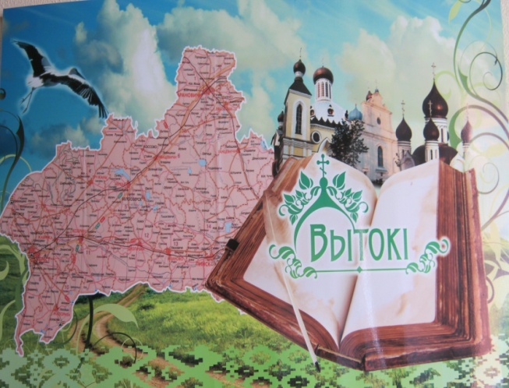
24 мая 2011 года, на праздник равноапостольных Кирилла и Мефодия состоялось официальное открытие духовно-просветительского центра «Истоки» с освящением и молебном на начало доброго дела.

Slide 4
Открытие центра

Slide 6
На сегодняшний день фонд православной литературы составляет более 6000 экземпляров

Slide 7
Книжная экспозиция « Православные святыни Пинщины»

Slide 8
Систематизация литературы
об истории Православия на Пинщине:

Slide 9
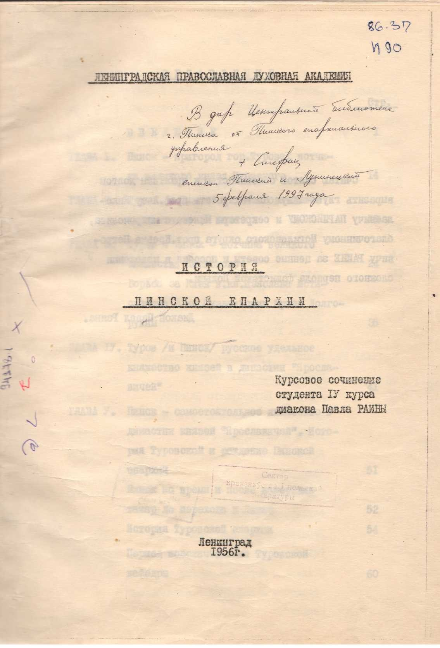
История Пинской епархии: курсовое сочинение студента IV курса диакона Павла Раины / Ленинградская Православная Духовная Академия.-Ленинград, 1956.- 387 с.
Курсовая работа диакона Павла Раины посвящена истории древней Пинской епархии. Материал подается в контексте общего развития нашего региона и адресован всем, кто интересуется историей Пинска и его окрестностей. Книга была передана в дар центральной библиотеке от Пинского епархиального управления и лично от епископа Пинского и Лунинецкого Стефана.

Slide 10
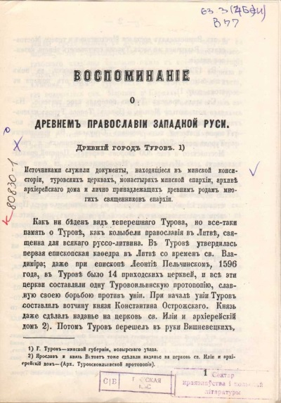
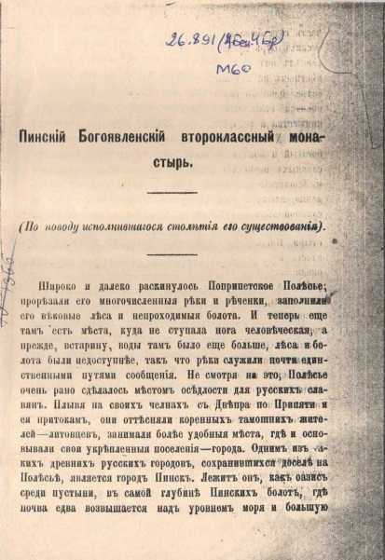
Воспоминание о древнем Православіи Западной Руси.- Москва : Синодальная типографія на Никольской улице, 1867. – 59 с. – (ксерокопия)
Источниками старинного издания послужили документы, находящиеся в Минской консистории, туровских церквях, монастырях минской епархии, архивах архиерейского дома.
Миловидов, А.И. Пинский Богоявленский второклассный монастырь / А.И. Миловидов. – Минск, 1900. – 11 с. – (ксерокопия).
Материал посвящён истории Пинского Богоявленского второклассного монастыря, который не сохранился до наших дней.

Slide 11
Василий (Костюк), иеродиакон. История Полесской Епархии (1922 - 1944гг.) / Иеродиакон Василий (Костюк).- Брест : Брестская облтипография, 1999.- 152 с.
Данная работа – итог трудных поисков в архивах Белоруссии, включая экспедиционные поездки по Брестской области.
Издание иеродиакона Василия Костюка – опыт комплексного исследования, обобщения и осмысления истории Пинской епархии в 1921 – 1944 гг.
Книга вышла по благословению Архиепископа Пинского и Лунинецкого Стефана.

Slide 12
Мосейчук, В. История Пинского Свято-Успенского Лещинского монастыря / Виктор Мосейчук. - Сергиев Посад : Патриарший издательско-полиграфический центр, 2002. – 109 с.
Старинный Свято-Успенский Лещиниский монастырь в течение многих веков являлся средоточием церковной жизни Пинского Полесья.
Древность обители, прославившейся своими святынями, защита со стороны иноков православной веры в XVII веке – всё это открывается Лещинскому монастырю почётное место в истории.
На месте монастыря в настоящее время идёт строительство храма Рождества Пресвятой Богородицы.
Книга будет интересна всем, кто интересуется историей Православия родного города.

Slide 13
Козловский, Николай Григорьевич, Ильенков, Вячеслав Леонидович. Утраченные храмы Пинщины : Памятники христианской культовой архитектуры ХV11-ХХвв.- Пинск : Издание ред.газеты "Пiнскi веснiк", 2000.- Комп. из 14 открыток
Комлект открыток выпущен редакцией газеты «Пінскі веснік» благодаря рисункам пинского художника Николая Григорьевича Козловского.
На открытках изображены храмы Пинска и Пинского района, к сожалению, не сохранившиеся до наших дней

Slide 14
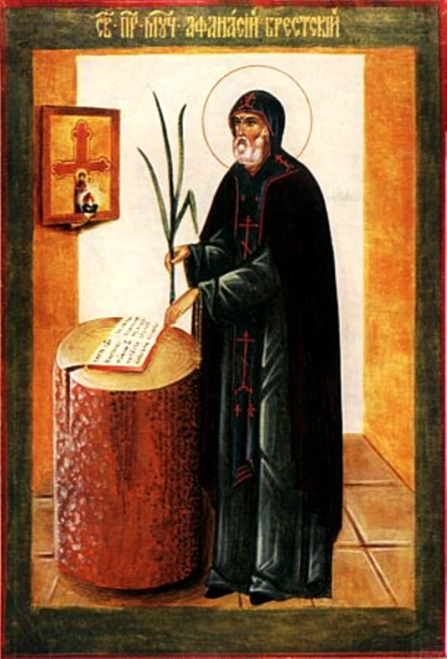
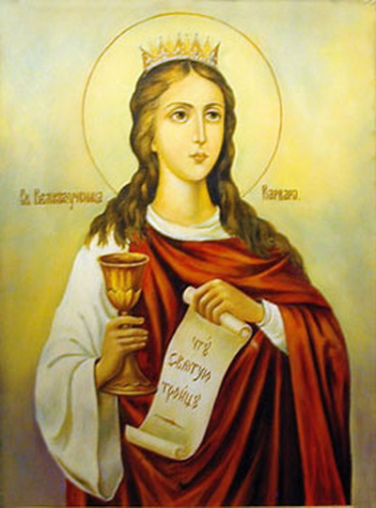
Cвятые покровители Пинска и Полесского края

Slide 15
Коршунов,А. Афанасий Филиппович / А. Коршунов . - 1965 . – 97 с. – (ксерокопия).
В книге подробно излагается жизнь и творчество Афанасия Филипповича, прославленного Православной церковью в лике белорусских святых.
Большое внимание в работе уделено жизни и служению святого преподобномученика Афанасия на Пинщине.

Slide 16
Макарий Каневский. Архимандрит Пинский, Овручский, Переяславский и Черкасский. Чудотворец (1605г.-1678г.): Святый преподобномученик / сост. игумен Николай (Почтовый).- Канев , 2008.- 32с.
Макарий Пинский – один из святых, прославленных на Беларуси, является покровителем города Пинска.
В издании изложено житие святого, его подвижническое служение на Пинщине.
Также в книге размещена молитва святому преподобномученику Макарию, игумену Пинскому.

Slide 18
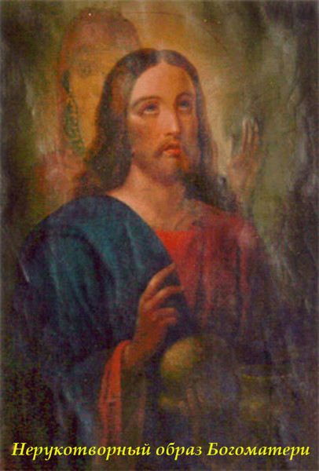
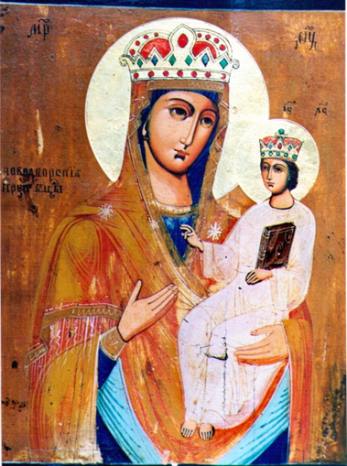
Чудотворные иконы Пинщины

Slide 19
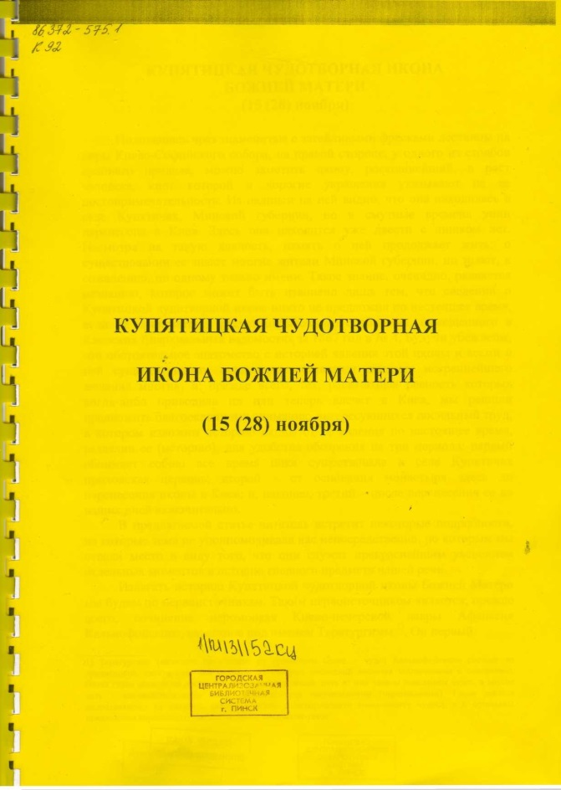

Slide 20
Интересные издания
Слюнькова, Инесса Николаевна. Храмы и монастыри Беларуси XIX века в составе Российской империи. Пересоздание наследия И.Н.Слюнькова.- М. : Прогресс-Традиция, 2010.- 616с.
Впервые представлена картина упразднения и реконструкции сотен католических, униатских и православных монастырей и храмов, а также новое церковное строительство.
Издание ценно тем, что в нём есть сведения о пинских храмах.
Книга была подарена библиотеке автором.

Slide 21
Жизнь в молитве и любви. Воспоминания об Архиепископе Брестском и Кобринском Константине (Хомиче) / сост.А.К.Хомич.- СПб. : ВВМ, 2011.- 118с.
Книга о приснопамятном Архиепископе Константине составлена из воспоминаний людей, знавших Владыку многие годы. Воспоминая проникнуты глубоким уважением к любвеобильному Пастырю, а также благодарностью за ту духовную помощь, которую он оказывал всем, обращающимся к нему.
Книга была подарена библиотеке сыном Архиепископа Константина Андреем Константиновичем Хомичем.

Slide 22
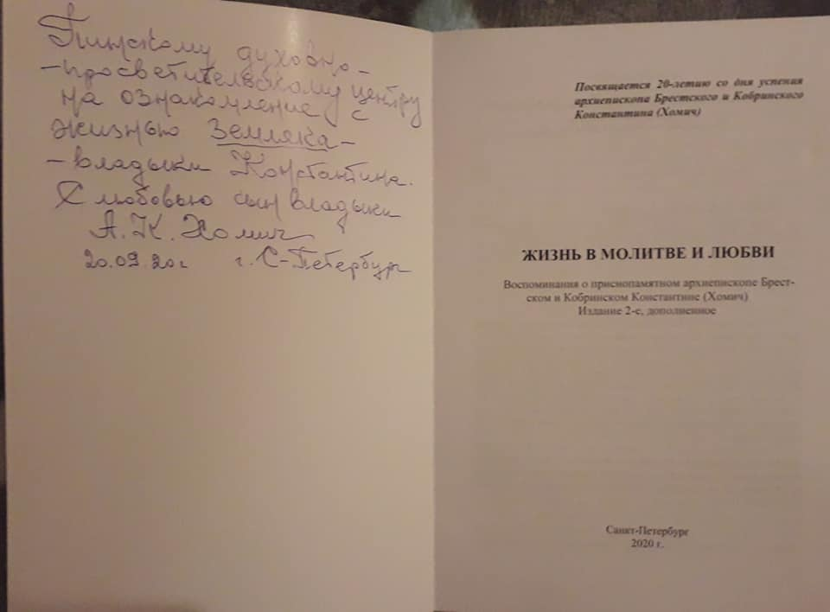

Slide 23
Лознюха, Тамара. Дыхание православия : [стихи] / Т.Лознюха.- Мн. : Бонем, 2010.- 128с.
Тамара Лознюха родилась в д. Домашицы на Пинщине, автор десяти поэтических сборников.
Тамара Петровна более 30 лет прикована к постели. вера в Бога даёт ей силы жить и творить.
В книге «Дыхание православия» собраны стихотворения духовной тематики. Многие из них посвящены пинским храмам, священнослужителям.

Slide 25
Изучение православных святынь Пинска и Пинщины проводится посредством проведения массовых мероприятий для детей и взрослых:
- Цикл православно-краеведческих уроков «Православные святыни Пинщины»
Православно-краеведческие чтения «К истокам своим возвращаемся»
Экскурсионный проект «Пинск православный»
Экскурсионный проект «Дорогами православной Пинщины»

Slide 26
Духовно-краеведческий урок из цикла
«Православные святыни Пинщины»
с участием протоирея Георгия Мацкевича

Slide 27
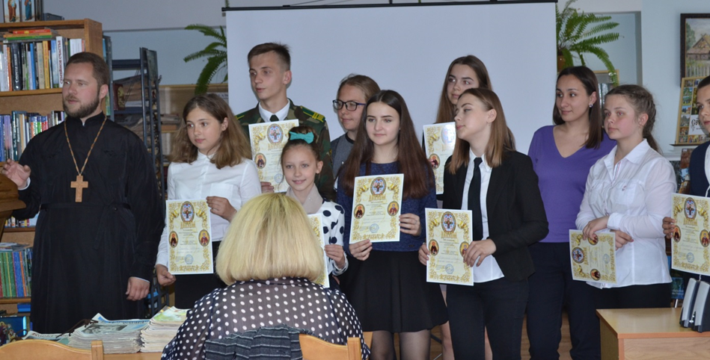
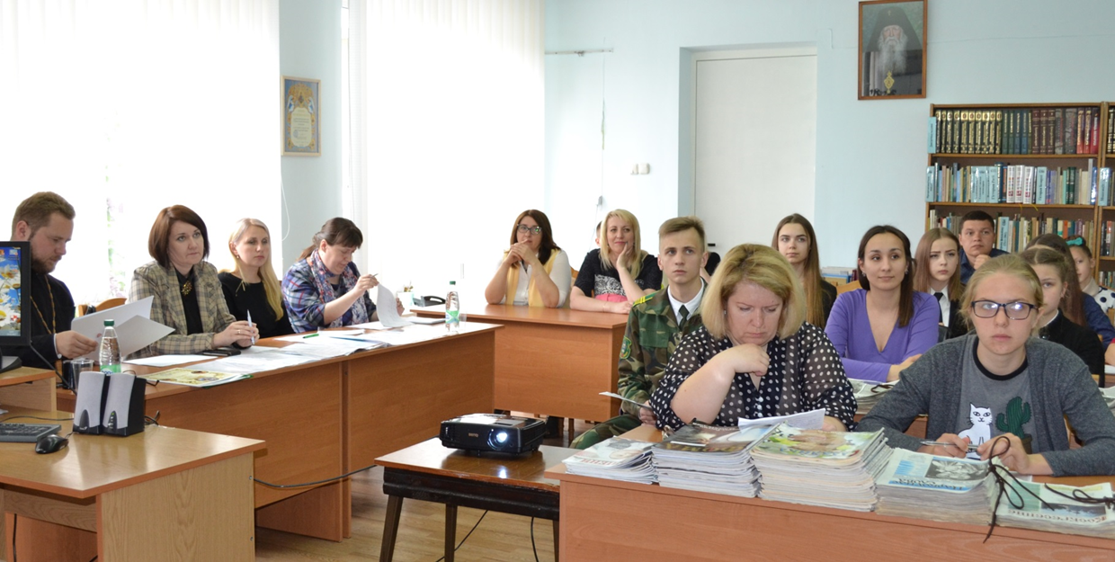
Конкурс буклетов «Православные святыни Беларуси»

Slide 29
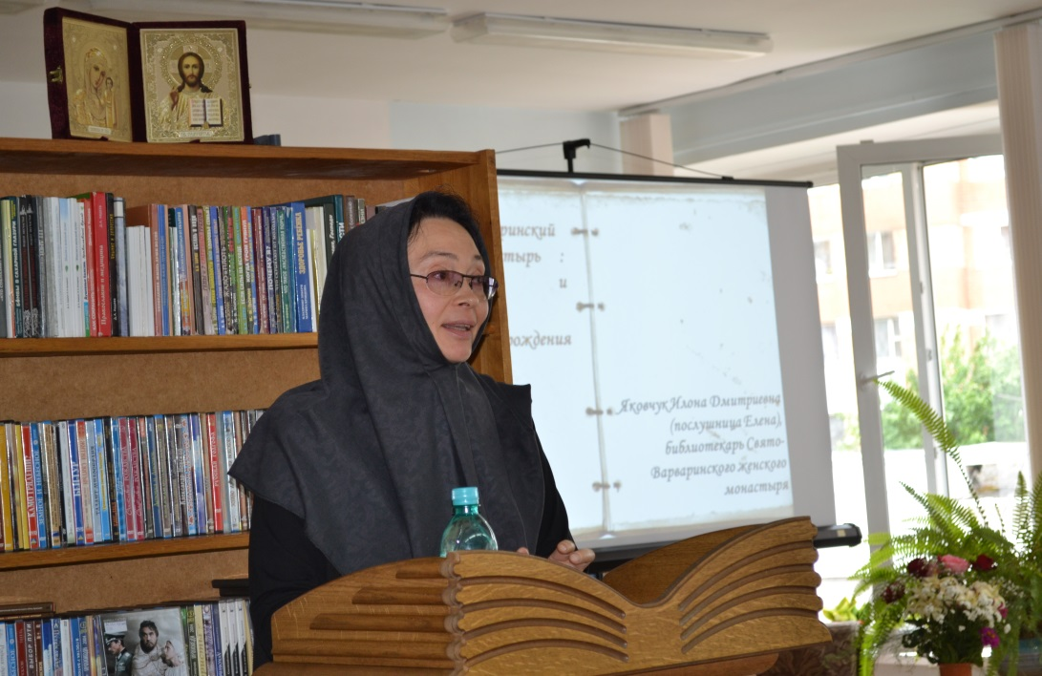
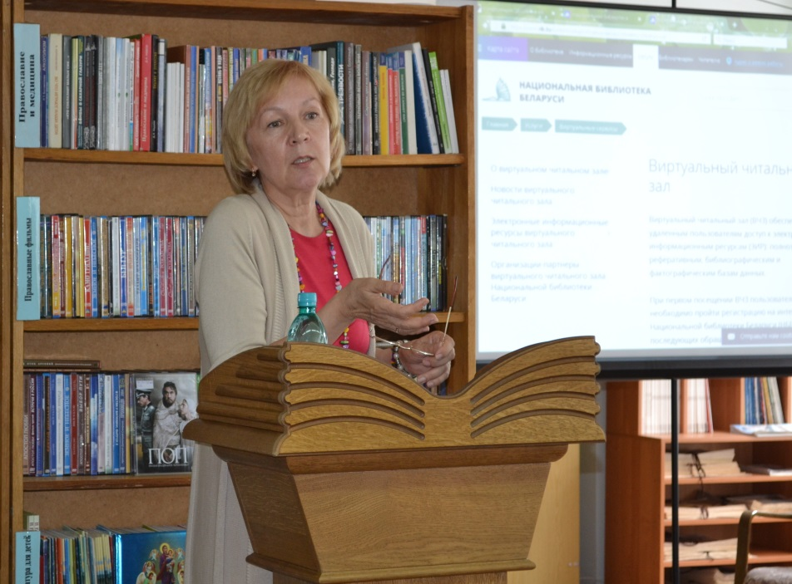

Slide 30
Первые православно-краеведческие чтения «К истокам своим возвращаемся» 2015 г.

Slide 31
Вторые православно-краеведческие чтения «К истокам своим возвращаемся» 2016 г.

Slide 32
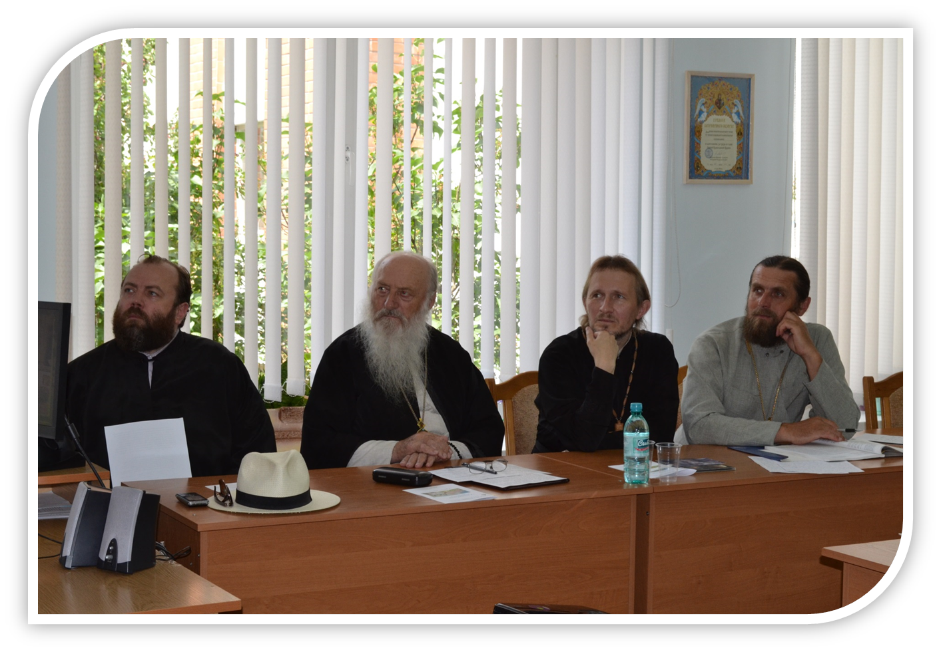
Третьи православно-краеведческие чтения «К истокам своим возвращаемся» 2017 г.

Slide 33
Четвёртые православно-краеведческие чтения «К истокам своим возвращаемся» 2018 г.

Slide 34
Пятые православно-краеведческие чтения «К истокам своим возвращаемся» 2019 г.

Slide 37
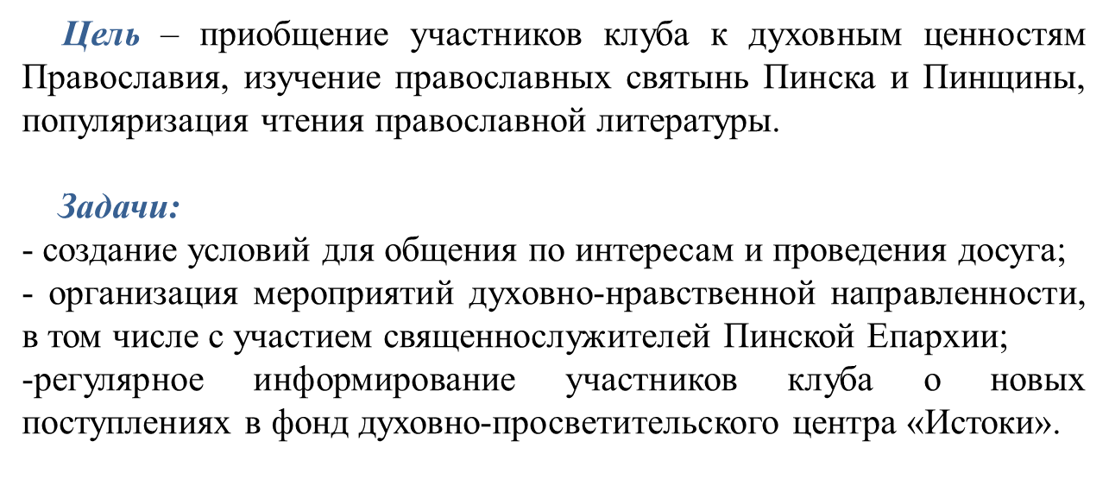

Slide 40
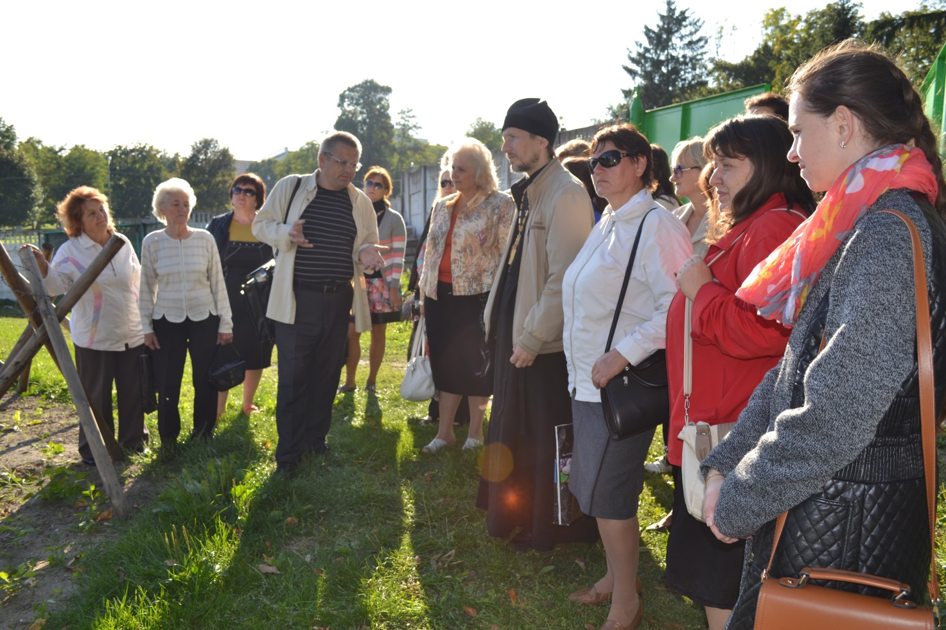
Экскурсия на городское кладбище по ул. Спокойной
Экскурсия в городской парк культуры и отдыха

Slide 41
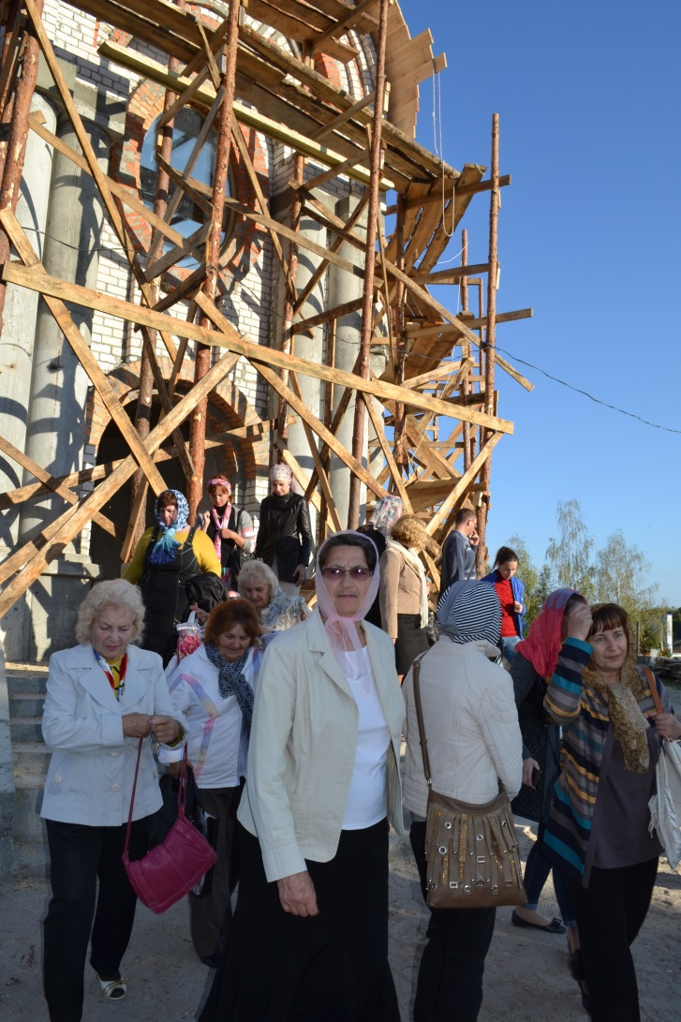
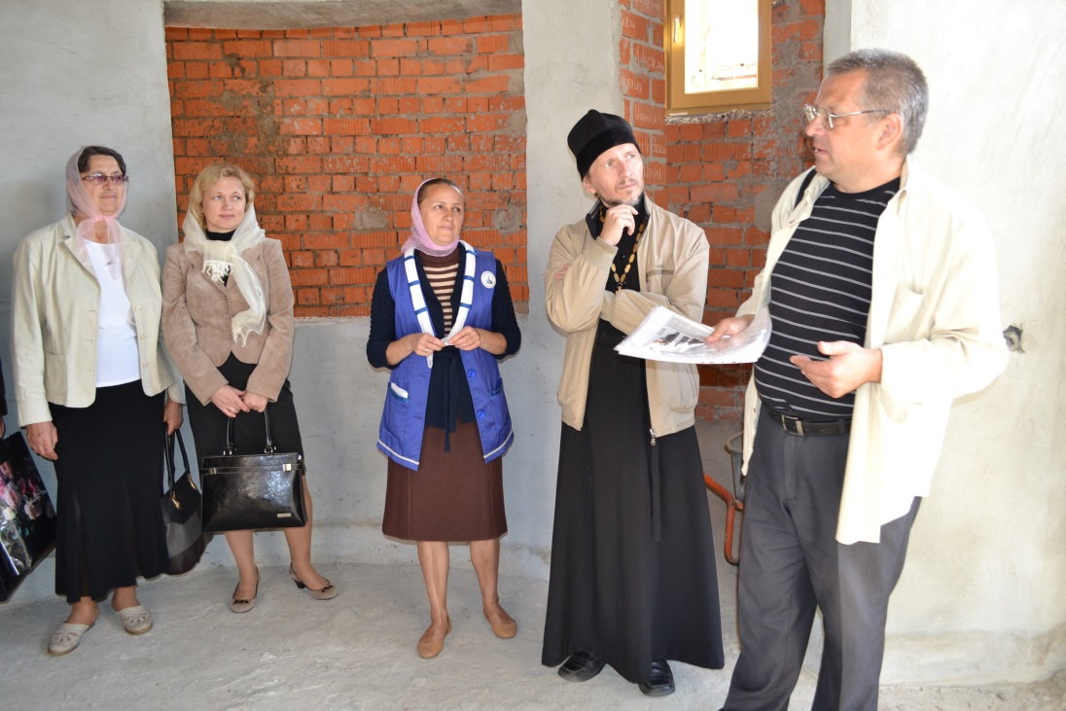
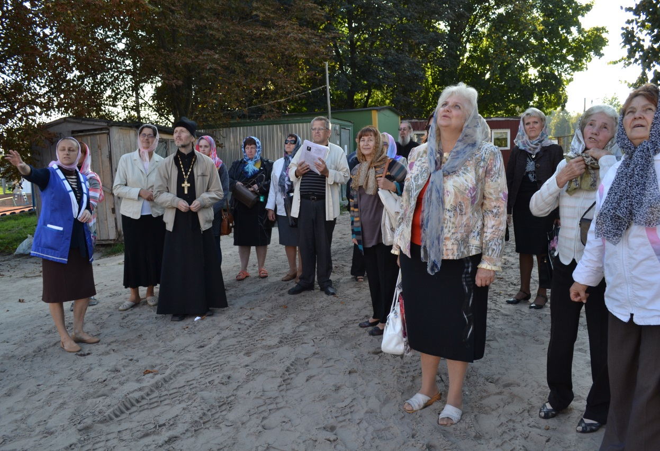
Храм Рождества Пресвятой Богородицы на территории городского парка

Slide 42
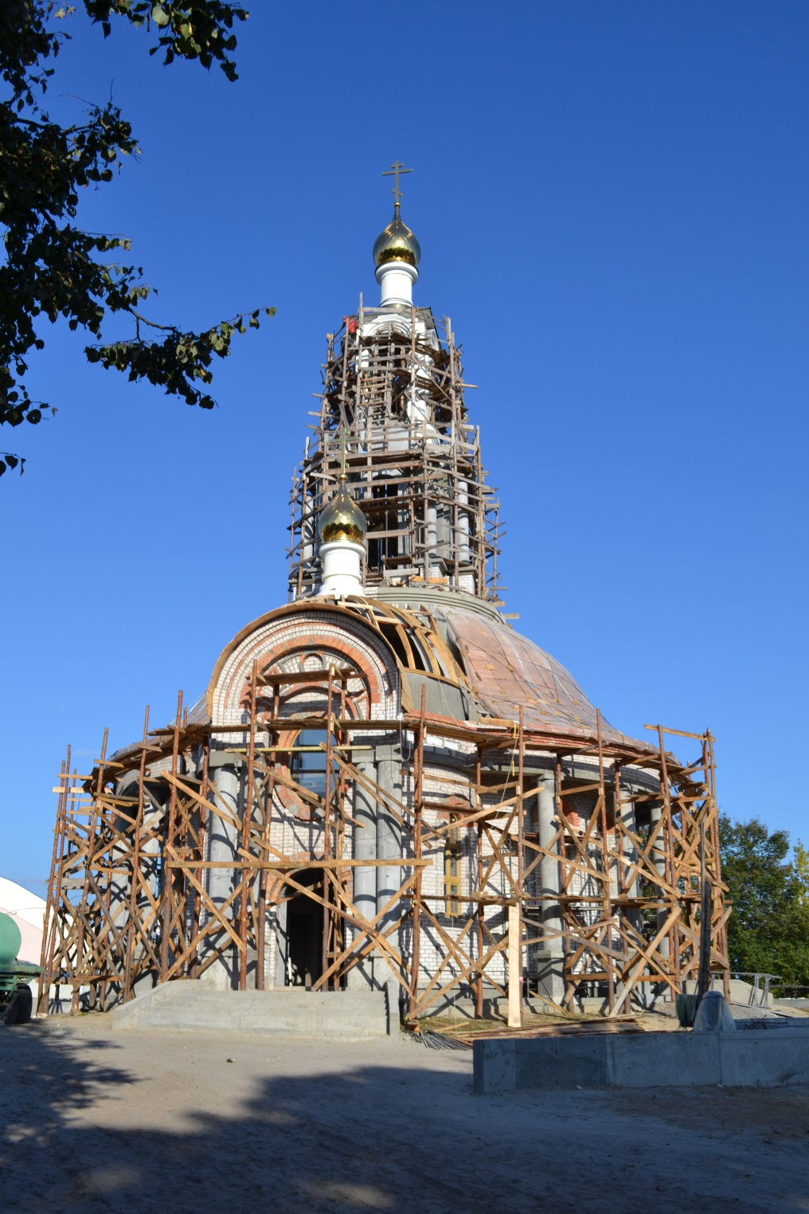
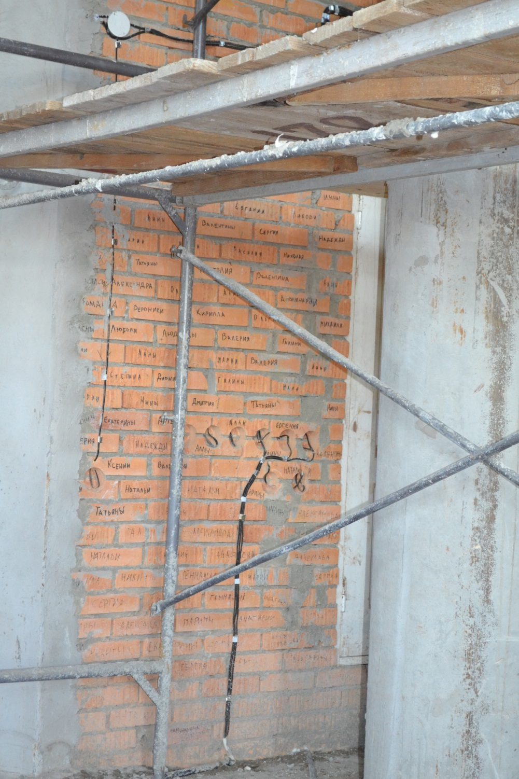

Slide 43
В Свято-Варваринском соборе

Slide 44
В Соборе Воскресения Словущего

Slide 45
В домовом храме в честь архидьякона Стефана

Slide 46
В Свято-Феодоровском соборе

Slide 47
В библиотеке Свято-Феодоровского собора

Slide 48
В храме в честь Макария, игумена Пинского

Slide 49
На приходе храма Рождества Пресвятой Богородицы

Slide 50
На приходе храма в честь цесаревича Алексия

Slide 51
На приходе храма в честь святых благоверных князей Петра и Февронии

Slide 52
Проект «Узнай свою епархию» (совместно с гимназией №2)
Проект организован по благословению иерея Александр Сыцевича, настоятеля храма святых благоверных князей Петра и Февронии.
Маршруты экскурсий разрабатываем совместно с психологом гимназии №2 Свириденко Анной Анатольевной.
Участники клуба «Благовест» путешествовали по храмам Пинского, Ивановского, Лунинецкого, Ганцевичского, Ляховичского, Барановичского , Ивацевичского благочиний.

Slide 54
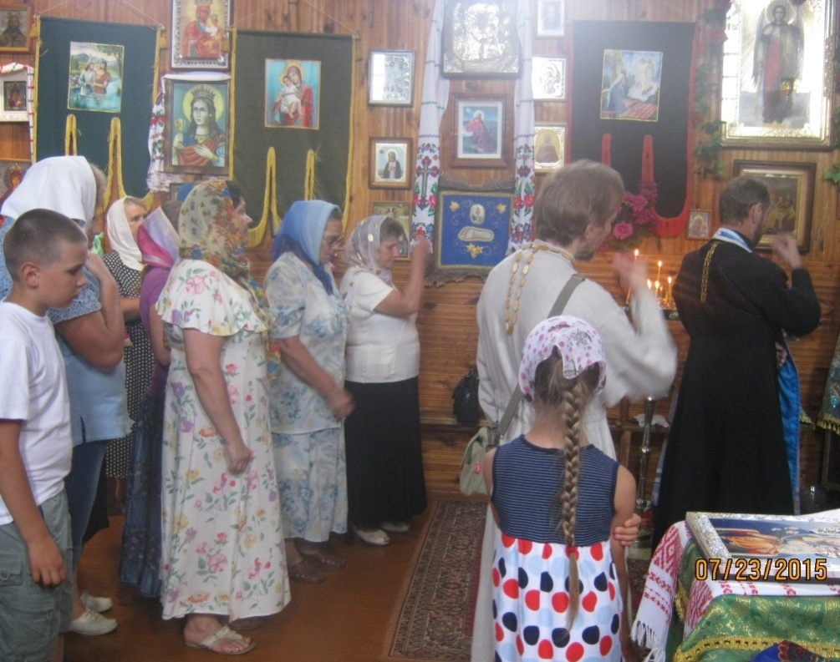
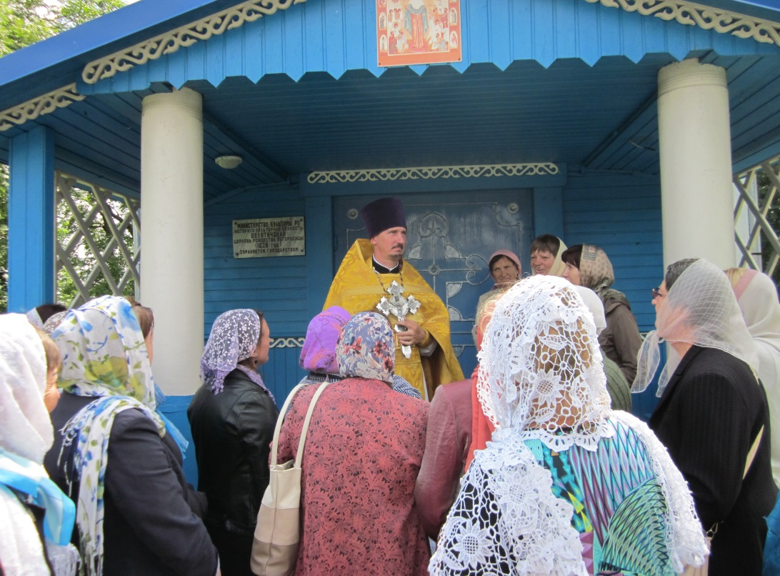
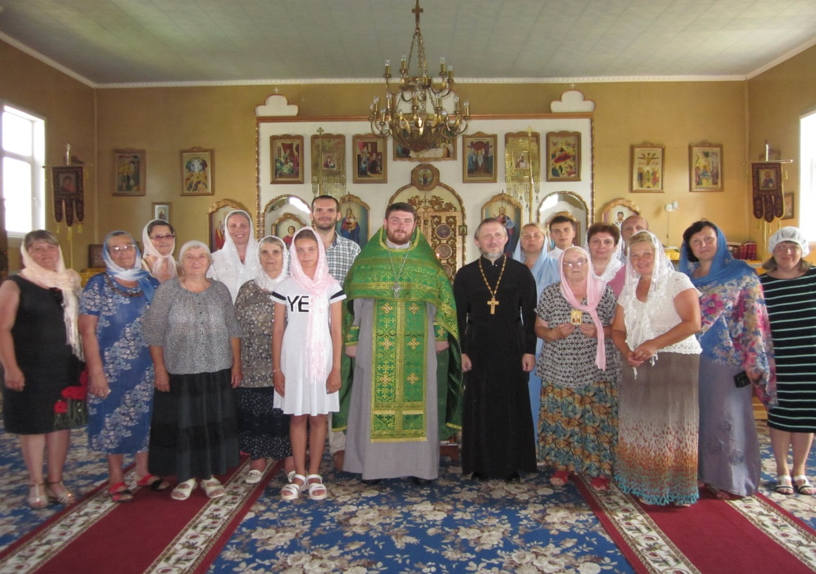
В храмах Пинского района

Slide 55
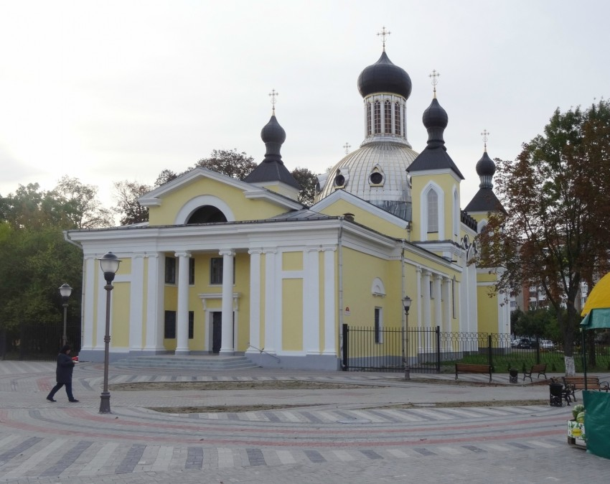
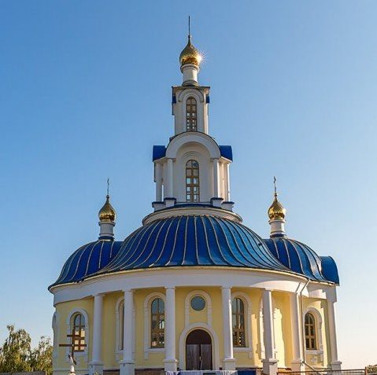
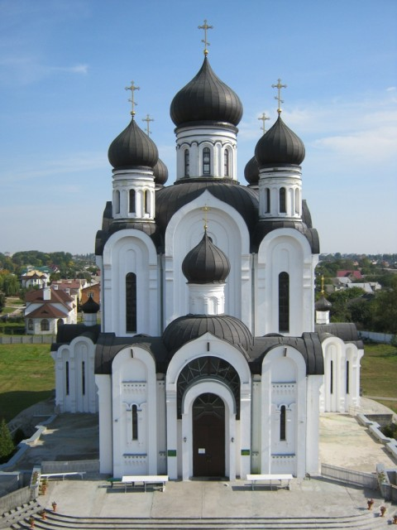
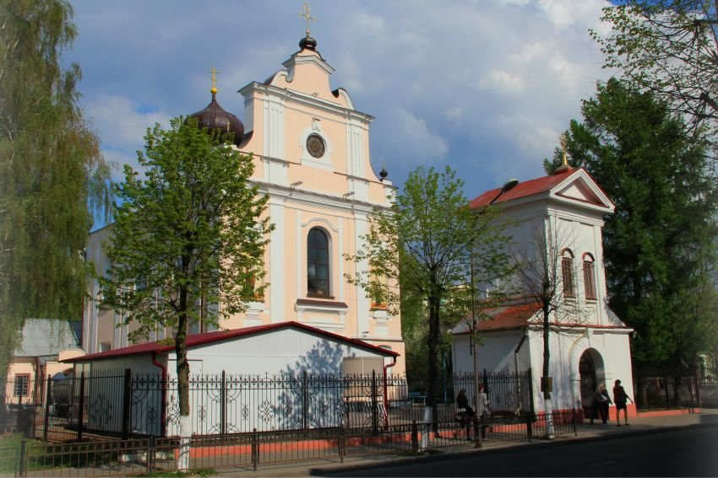
Благодарю за внимание!
Будем рады видеть всех желающих на Пинщине!

